Slide 1


Slide 2
Integrantes do grupo:
Davi Monteiro Paulelli
Felipe Oliveira da Silva
Havner Menezes Almeida
Haylton Bernardes Neto
Thiago Corrêa de Oliveira Jessé

Slide 3
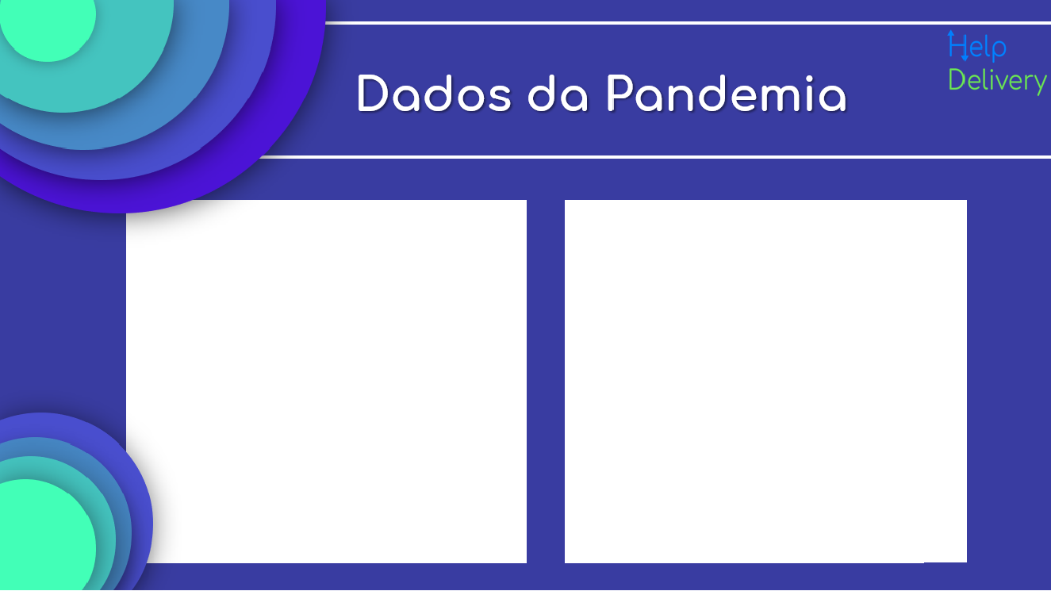

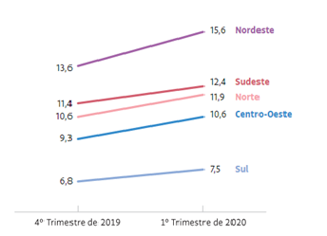
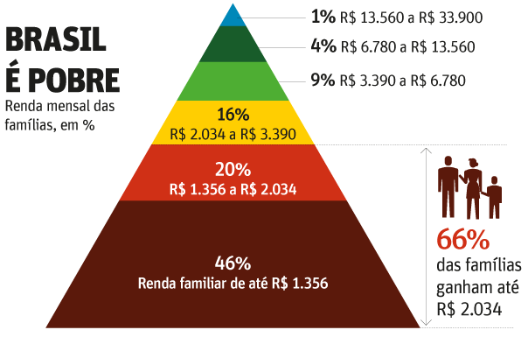
Dados da Pandemia
Desemprego
Desigualdade Social
Taxa de desocupação, em %
Fonte: https://jornalggn.com.br/artigos/concentracao-de-renda-e-a-desigualdade-como-escolha-politica-o-cenario-brasileiro-nunca-foi-tao-ruim-por-cesar-calejon/
Fonte: https://www.agrolink.com.br/colunistas/coluna/a-corrupcao-e-a-desigualdade-social_388381.html

Slide 4

Problemática
Notes:
Um exemplo disso, são as pessoas que nesse momento estão necessitando do auxílio emergencial para poderem , não viver e sim sobreviver neste período de crise econômica no país instalada por conta do
novo vírus COVID-19. Mas mesmo tendo este auxílio implementado pelo governo, muitas dessas pessoas continuam sofrendo com a falta de capital financeiro para conseguirem viver com o mínimo do mínimo, como
ter suas contas pagas e comida em sua mesa.

Slide 5
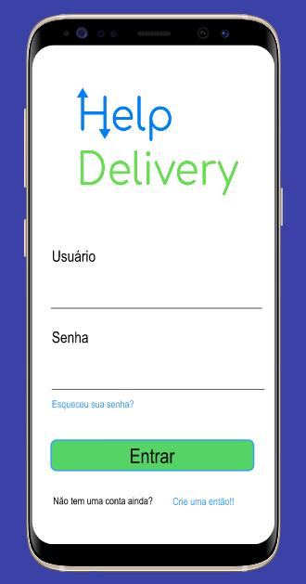
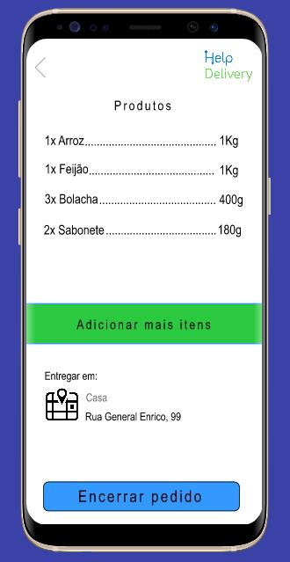
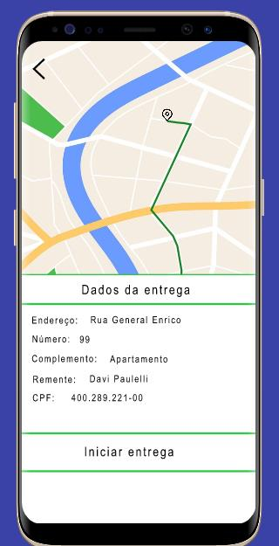
Solução
Notes:
Com este problema em mente, nossa equipe propôs o desenvolvimento do software Help Delivery, o mesmo consiste em ser um software que visa a interação entre classes sociais durante um momento de transtorno popular,
entretanto, sua utilidade não será apenas nesse cenário, pretendendo se consolidar no mercado futuramente. Nesta plataforma ocorrerá um auxílio mútuo entre os usuários (doador -> necessitado), uma vez que um
usuário requer uma necessidade, a mesma é mostrada no software, para que qualquer doador que esteja congruente a estes itens requisitados, possa se prontificar a enviá-los, sendo assim concluída, a interação entre
doador e necessitado. Uma vez que esta relação é criada, é preciso de um terceiro (no caso o entregador) para que esse cíclo se feche. Com a presença dele, é oferecida uma alternativa ao problema do desemprego,
isso acaba ajudando diretamente na econômia, formentando a geração de empregos e aliviando a questão da desigualdade social em nosso país.

Slide 6



Pipeline tecnológico
Modelagem dos dados
Design das telas
Gerenciamento do Projeto

Slide 7

Público Alvo
Necessitados de mantimentos básicos;
Pessoas que estejam dispostas a doar;
Pessoas que estão desempregadas

Slide 8


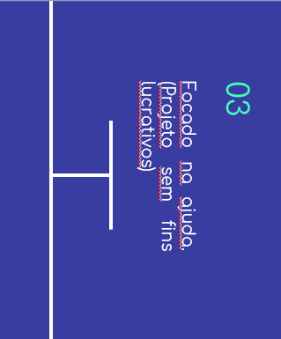


Doar nunca foi tão fácil !!!
01
A taxa de entrega é cobrada ao doador e não ao necessitado
02
Ter escala no tempo das entregas (formato 1x1)
03
Focado na ajuda (Projeto sem fins lucrativos)
Nossos Diferenciais

Slide 9

Doar nunca foi tão fácil !!!
E VOCÊ PODE FAZER PARTE DESSA CAUSA

Slide 10
Fontes:
https://www.uol.com.br/ecoa/ultimas-noticias/2020/04/22/covid-deixa-622-milhoes-vulneraveis-no-mercado-de-trabalho-no-brasil.htm
https://www.robertwalters.com.br/recrutamento/hiring-advice/iniciativas-do-rh-em-relacao-ao-covid-19.html
https://www1.folha.uol.com.br/mercado/2020/05/crise-do-coronavirus-leva-15-milhao-de-brasileiros-ao-seguro-desemprego.shtml
https://www.correiobraziliense.com.br/app/noticia/economia/2020/05/01/internas_economia,850313/desemprego-dispara-com-a-chegada-do-coronavirus-e-chega-a-12-2.shtml
https://www1.folha.uol.com.br/mercado/2020/05/desemprego-aumentou-em-12-estados-com-avanco-do-coronavirus.shtml

